Slide 1
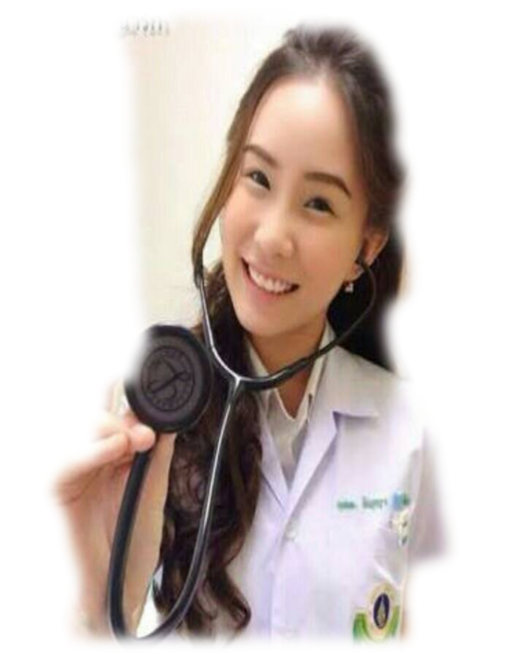
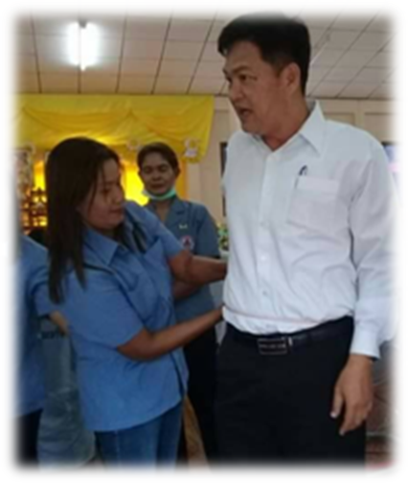
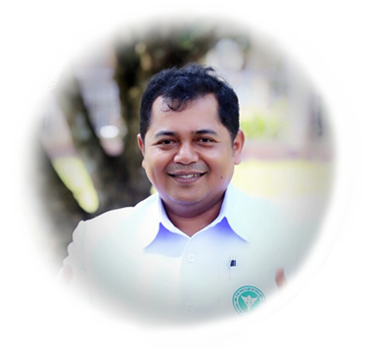
โครงการสุขภาพดีเริ่มที่ผู้นำ 2562
อำเภอเมืองชุมพร
ตรวจวัดความดันโลหิต
น้ำตาลในเลือด
สมรรถภาพปอด
scan ร่างกาย ไขมันช่องท้อง กล้ามเนื้อ อายุร่างกาย
เข้าคอร์ส ดูแลสุขภาพผู้นำ
โดยทีมสหวิชาชีพกระทรวงสาธารณสุข
สนับสนุนโดย สำนักงานสาธารณสุขอำเภอเมืองชุมพรร่วมกับ รพ.ชุมพรเขตรอุดมศักดิ์ รพ.ปากน้ำชุมพร

